Slide 1

Archives communales et intercommunales
Être en conformité avec la loi
à la veille des élections municipales
29 janvier 2026
3 février 2026
Irian Goossens
Responsable de la Mission archives du CDG 34

Slide 2

Sommaire
Définition et contexte réglementaire
Conserver, classer, communiquer : normes et bonnes pratiques
Le procès-verbal de récolement suite aux élections municipales

Slide 3
1. Définition et contexte réglementaire

Slide 4
Textes de référence
Loi du 3 janvier 1979 sur les archives.
Code du patrimoine (2004 et 2011).
Loi du 15 juillet 2008 relative aux archives.
Loi du 13 mars 2000 relative au numérique et au droit à la preuve.
Loi du 7 juillet 2016 relative au droit à la création, à l’architecture et au patrimoine.

Slide 5
Définition
Les archives sont :
« L’ensemble des documents, y compris les données, quels que soient leur date, leur lieu de conservation, leur forme et leur support, produits ou reçus par toute personne physique ou morale et par tout service ou organisme public ou privé dans l’exercice de leur activité ».
Article L 211-1 du Code du Patrimoine, modifié par la loi n°2016-925 du 7 juillet 2016.

Slide 6
Le statut
Le statut des archives est déterminé par le statut du producteur et/ou de ses missions.
Les collectivités et établissements publics produisent des archives publiques.
Les personnes de droit privé chargées de la gestion d’un service public produisent, dans le cadre de ces missions, des archives publiques.

Slide 7
Le statut public des archives entraîne un certain nombre de contraintes légales

Slide 8
Les contraintes légales
Les archives publiques sont inaliénables et imprescriptibles. Elles font partie du domaine public mobilier de la commune.
Ainsi :
Nul ne peut détenir sans droit ni titre des archives publiques
(CP art. L212-1).
L’autorité exécutive est responsable civilement et pénalement du maintien de l’intégrité des archives de sa structure
(CP art. L214-3 et 214-4).
Notes:
Inaliénables : c'est-à-dire qu'elles ne pourront jamais être cédées et donc sortir du domaine public, sauf déclassement du bien par une procédure administrative (voir visa)
Imprescriptibles : Qui ne peut être atteint par la prescription. c’est-à-dire que les délais de recours pour une infraction ne s'éteignent jamais. Au cas où une personne détiendrait des archives de la collectivité sans droits ni titre, la collectivité est fondée à engager une action en revendication d’archives publiques, une action en nullité ou une action en restitution sans considération de délai.

Slide 9
Les collectivités territoriales et leurs groupements sont propriétaires de leurs archives et sont responsables de leur conservation et de leur mise en valeur (CP art. L212-6).
Les frais de conservation sont une dépense obligatoire : achat de boîtes, aménagement d’un local, classement et restauration des documents.
Les archives définitives doivent être conservées dans un dépôt d’archives publiques (CP art. R212-12).
Les archives intermédiaires peuvent être conservées dans des dépôts de pré-archivage agréés (CP art. R212-11).
Notes:
Les frais de conservation des archives sont une dépense obligatoire de la commune (CGCT art. L2321-2)
CGCT : https://www.legifrance.gouv.fr/codes/section_lc/LEGITEXT000006070633/LEGISCTA000006164575/

Slide 10
La conservation des archives peut être mutualisée entre communes et EPCI.
Par l’EPCI pour une ou toutes les communes membres.
Par une des communes membres pour les archives de l’EPCI ainsi que des autres communes membres.
Dans tous les cas l’établissement d’une convention sera nécessaire.

Slide 11
Les rôles et obligations des fonctionnaires
Un fonctionnaire n’est pas propriétaire de ses archives, mais il en est responsable.
Tout agent chargé de la collecte ou de la conservation des archives est tenu au secret professionnel
(CP art. L211-3).

Slide 12
Contrôle scientifique et technique (CST)
La conservation destruction et mise en valeur des archives publiques s’effectue sous le contrôle scientifique et technique de l’Etat (CP art. L212-10).
  Mission régalienne, exercée au nom de l’État, par délégation du préfet.
  Exercé par le directeur des archives départementales et par les autres fonctionnaires d’État mis à disposition des services départementaux d’archives.

Slide 13
Le double rôle des Archives départementales
La loi du 2 juillet 1983 a confié aux départements la gestion des archives.
Elles assurent la collecte, le classement, la conservation, la communication des archives historiques de tous les organismes publics, des structures privées chargées d'une mission de service public et des collectivités territoriales.
Les Archives départementales peuvent également recevoir des fonds privés, provenant d'entreprises, de particuliers ou d’associations.

Slide 14
CST
Ce contrôle porte autant sur les archives papier que sur les archives numériques.
Il peut s’effectuer sous la forme de visites sur place.

Slide 15
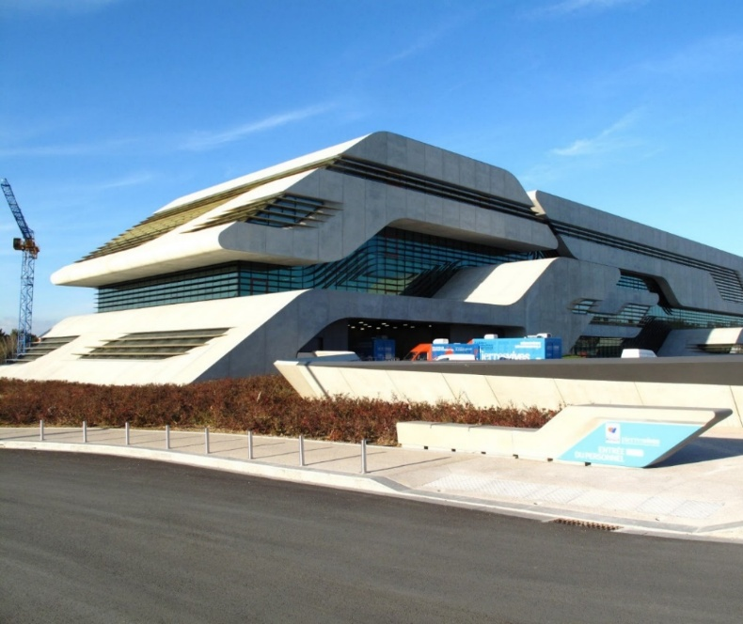
CST
Dépôt des archives communales de plus de 100 ans : obligatoire pour les communes de moins de 2000 habitants.
  Prise en charge par le département
  Mise en demeure et dépôt d’office prononcé par le Préfet

Slide 16
CST
Création ou aménagement de locaux :
  Vérification des plans et du projet
  Visa technique
Travaux sur les documents (restauration, numérisation).
Assistance en cas de sinistres.
Contrôle du PV de décharge et de prise en charge des archives à l’occasion des élections.

Slide 17
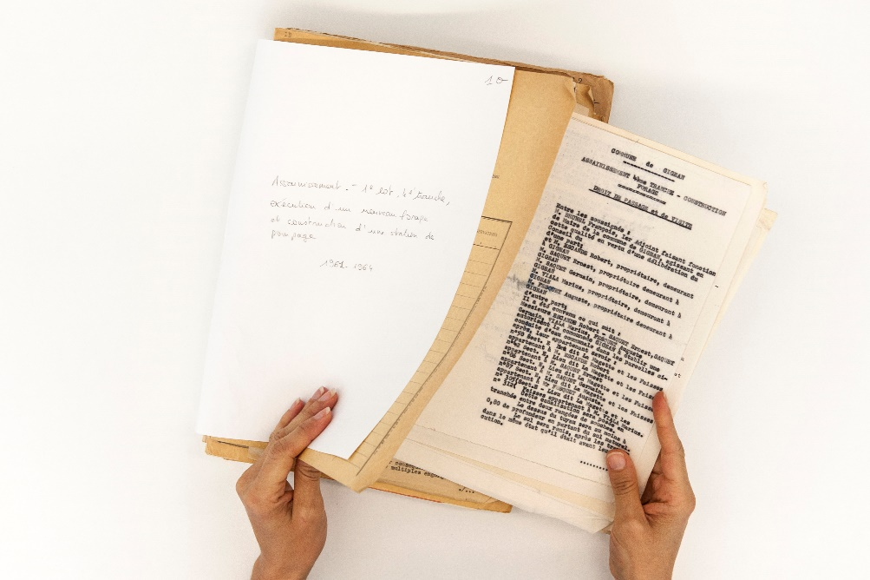
CST
Respect des délais de communicabilité et de communication.
Accessibilité des documents.

Slide 18
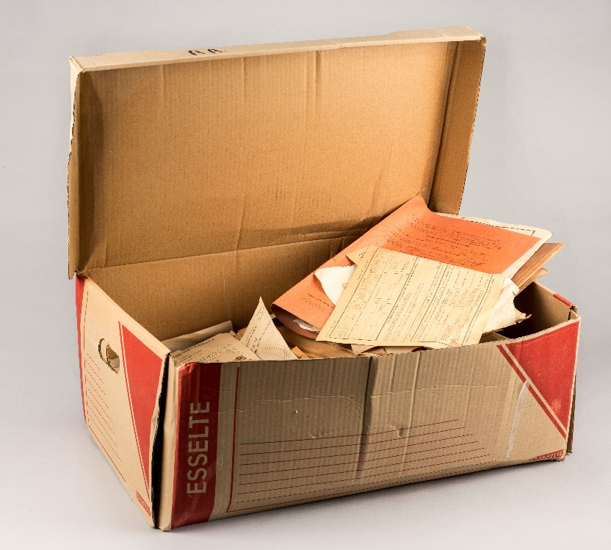
CST
Contrôle des bordereaux d’élimination.
Validation des bordereaux d’élimination par visa après vérification de conformité avec les circulaires et tableaux de gestion en vigueur.

Slide 19
Elimination des archives
Pourquoi éliminer ?
  Gain de place et optimisation de l’espace de stockage
  Accès plus rapide à l’information
  Etre en conformité avec la règlementation en évitant de conserver des données qui ne devraient plus l’être (RGPD)
On élimine pour mieux conserver !

Slide 20
Elimination des archives
L’élimination d’archives publiques est réglementée (Code du Patrimoine article R212-51).
Deux règles sont essentielles :
  On ne détruit pas n’importe quoi, n’importe comment : les documents ne sont éliminés qu’au terme de leur DUA et uniquement si leur élimination est réglementairement prévue.
  On ne détruit pas un document qui doit être conservé définitivement.

Slide 21
Elimination des archives
L’élimination d’archives publique est soumise au contrôle scientifique et technique de l’Etat et ne peut se faire sans l’accord préalable du directeur des Archives départementales.
Avant toute élimination :
  Dresser un bordereau d’élimination en 2 exemplaires (liste des dossiers proposés à l’élimination)
  Faire signer les 2 exemplaires à l’autorité exécutive
  Adresser les bordereaux pour visa aux Archives départementales de l’Hérault
La destruction physique intervient après cet accord et doit être effective et confidentielle.

Slide 22
Les sanctions
La soustraction ou destruction volontaire d’archives publiques par un fonctionnaire ou un élu est punie d’une peine de :
10 ans d’emprisonnement et 1 000 000 € d’amende pour un acte volontaire (art. 432-15 du Code pénal).
1 an d’emprisonnement et 45 000 € d’amende pour un acte commis par négligence (art. 432-16 du Code pénal).
Une peine complémentaire comme l’interdiction d’exercer une fonction publique et jusqu’à la privation des droits civiques est possible (art. 432-17 du Code pénal).
La destruction ou la dégradation d’archives publiques par un usager est passible d’une peine de 3 ans de prison et 45 000 € d’amende (art.322-2 du Code pénal).
Notes:
Assez rare mais de plus en plus fréquent :
Villeneuve-sur-Yonne
https://independantdelyonne.com/justice-poursuivi-pour-destruction-darchives-une-peine-de-8000-euros-requis-contre-lancien-maire-de-villeneuve-sur-yonne/
= maire relaxé = le président a estimé que le maire n’avait « pas nécessairement été informé de la destruction des archives ». En revanche, l’ancienne directrice des Services Généraux a été reconnue coupable des faits et écope d’une amende de 5.000 euros
Naujac-sur-Mer
https://www.sudouest.fr/gironde/naujac-sur-mer/gironde-l-ancien-maire-de-naujac-sur-mer-condamne-a-quatre-mois-de-prison-avec-sursis-12662533.php
https://www.francebleu.fr/infos/politique/naujac-sur-mer-l-ancien-maire-accuse-d-etre-parti-avec-les-dossiers-de-la-mairie-1592398991
= maire condamné à 4 mois de prison avec sursis
Menton
https://www.francebleu.fr/infos/faits-divers-justice/vols-de-dossiers-et-espionnage-de-mails-a-la-mairie-de-menton-deux-plaintes-ont-ete-deposees-1637601413
= classé sans suite = le parquet estime manquer d'éléments caractérisés pour aller plus loin

Slide 23
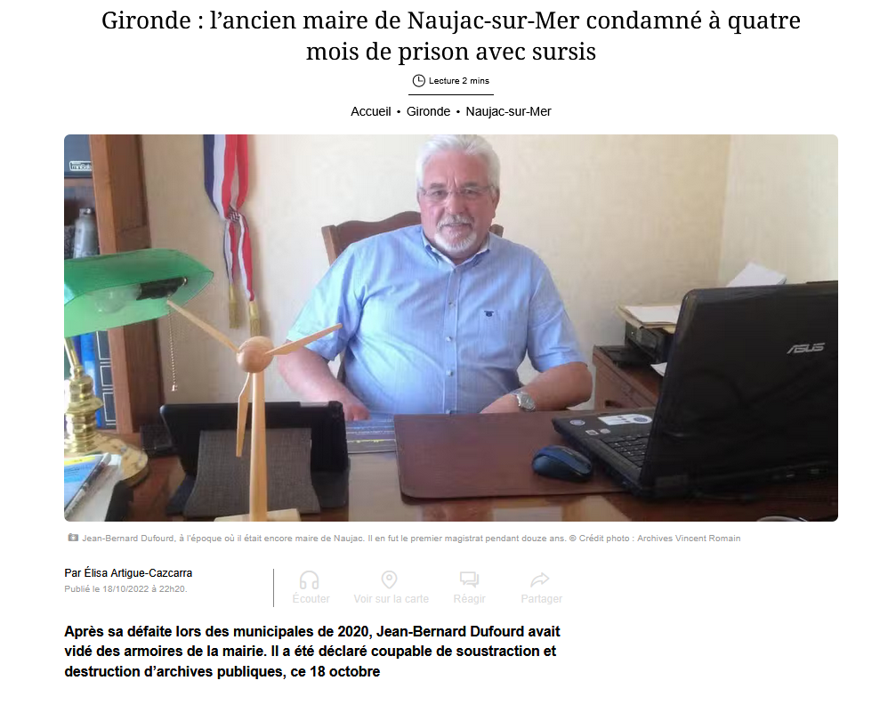
Notes:
Assez rare mais de plus en plus fréquent :
Villeneuve-sur-Yonne
https://independantdelyonne.com/justice-poursuivi-pour-destruction-darchives-une-peine-de-8000-euros-requis-contre-lancien-maire-de-villeneuve-sur-yonne/
= maire relaxé = le président a estimé que le maire n’avait « pas nécessairement été informé de la destruction des archives ». En revanche, l’ancienne directrice des Services Généraux a été reconnue coupable des faits et écope d’une amende de 5.000 euros
Naujac-sur-Mer
https://www.sudouest.fr/gironde/naujac-sur-mer/gironde-l-ancien-maire-de-naujac-sur-mer-condamne-a-quatre-mois-de-prison-avec-sursis-12662533.php
https://www.francebleu.fr/infos/politique/naujac-sur-mer-l-ancien-maire-accuse-d-etre-parti-avec-les-dossiers-de-la-mairie-1592398991
= maire condamné à 4 mois de prison avec sursis
Menton
https://www.francebleu.fr/infos/faits-divers-justice/vols-de-dossiers-et-espionnage-de-mails-a-la-mairie-de-menton-deux-plaintes-ont-ete-deposees-1637601413
= classé sans suite = le parquet estime manquer d'éléments caractérisés pour aller plus loin

Slide 24
2. Normes et bonnes pratiques

Slide 25
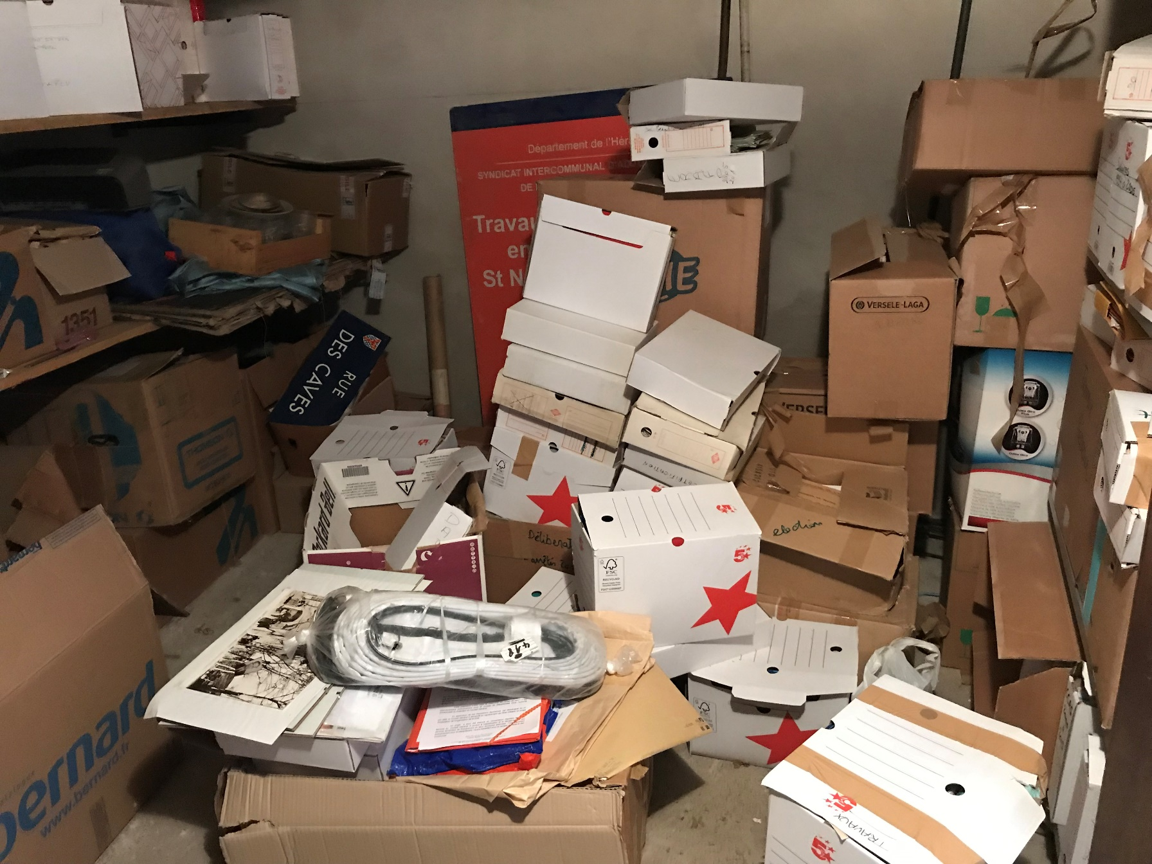
Archiver ne signifie pas stocker

Slide 26
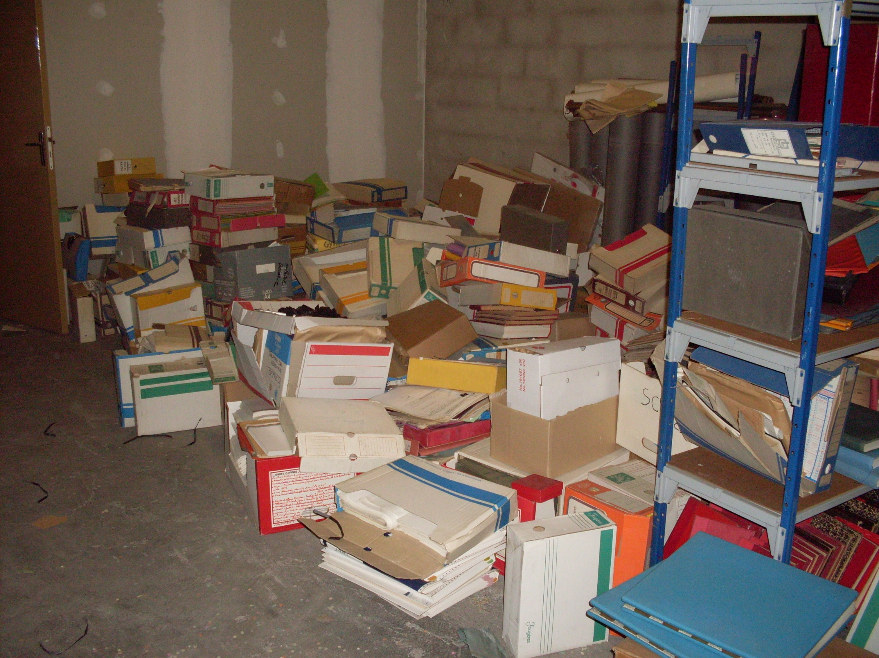
Archiver ne signifie pas stocker

Slide 27
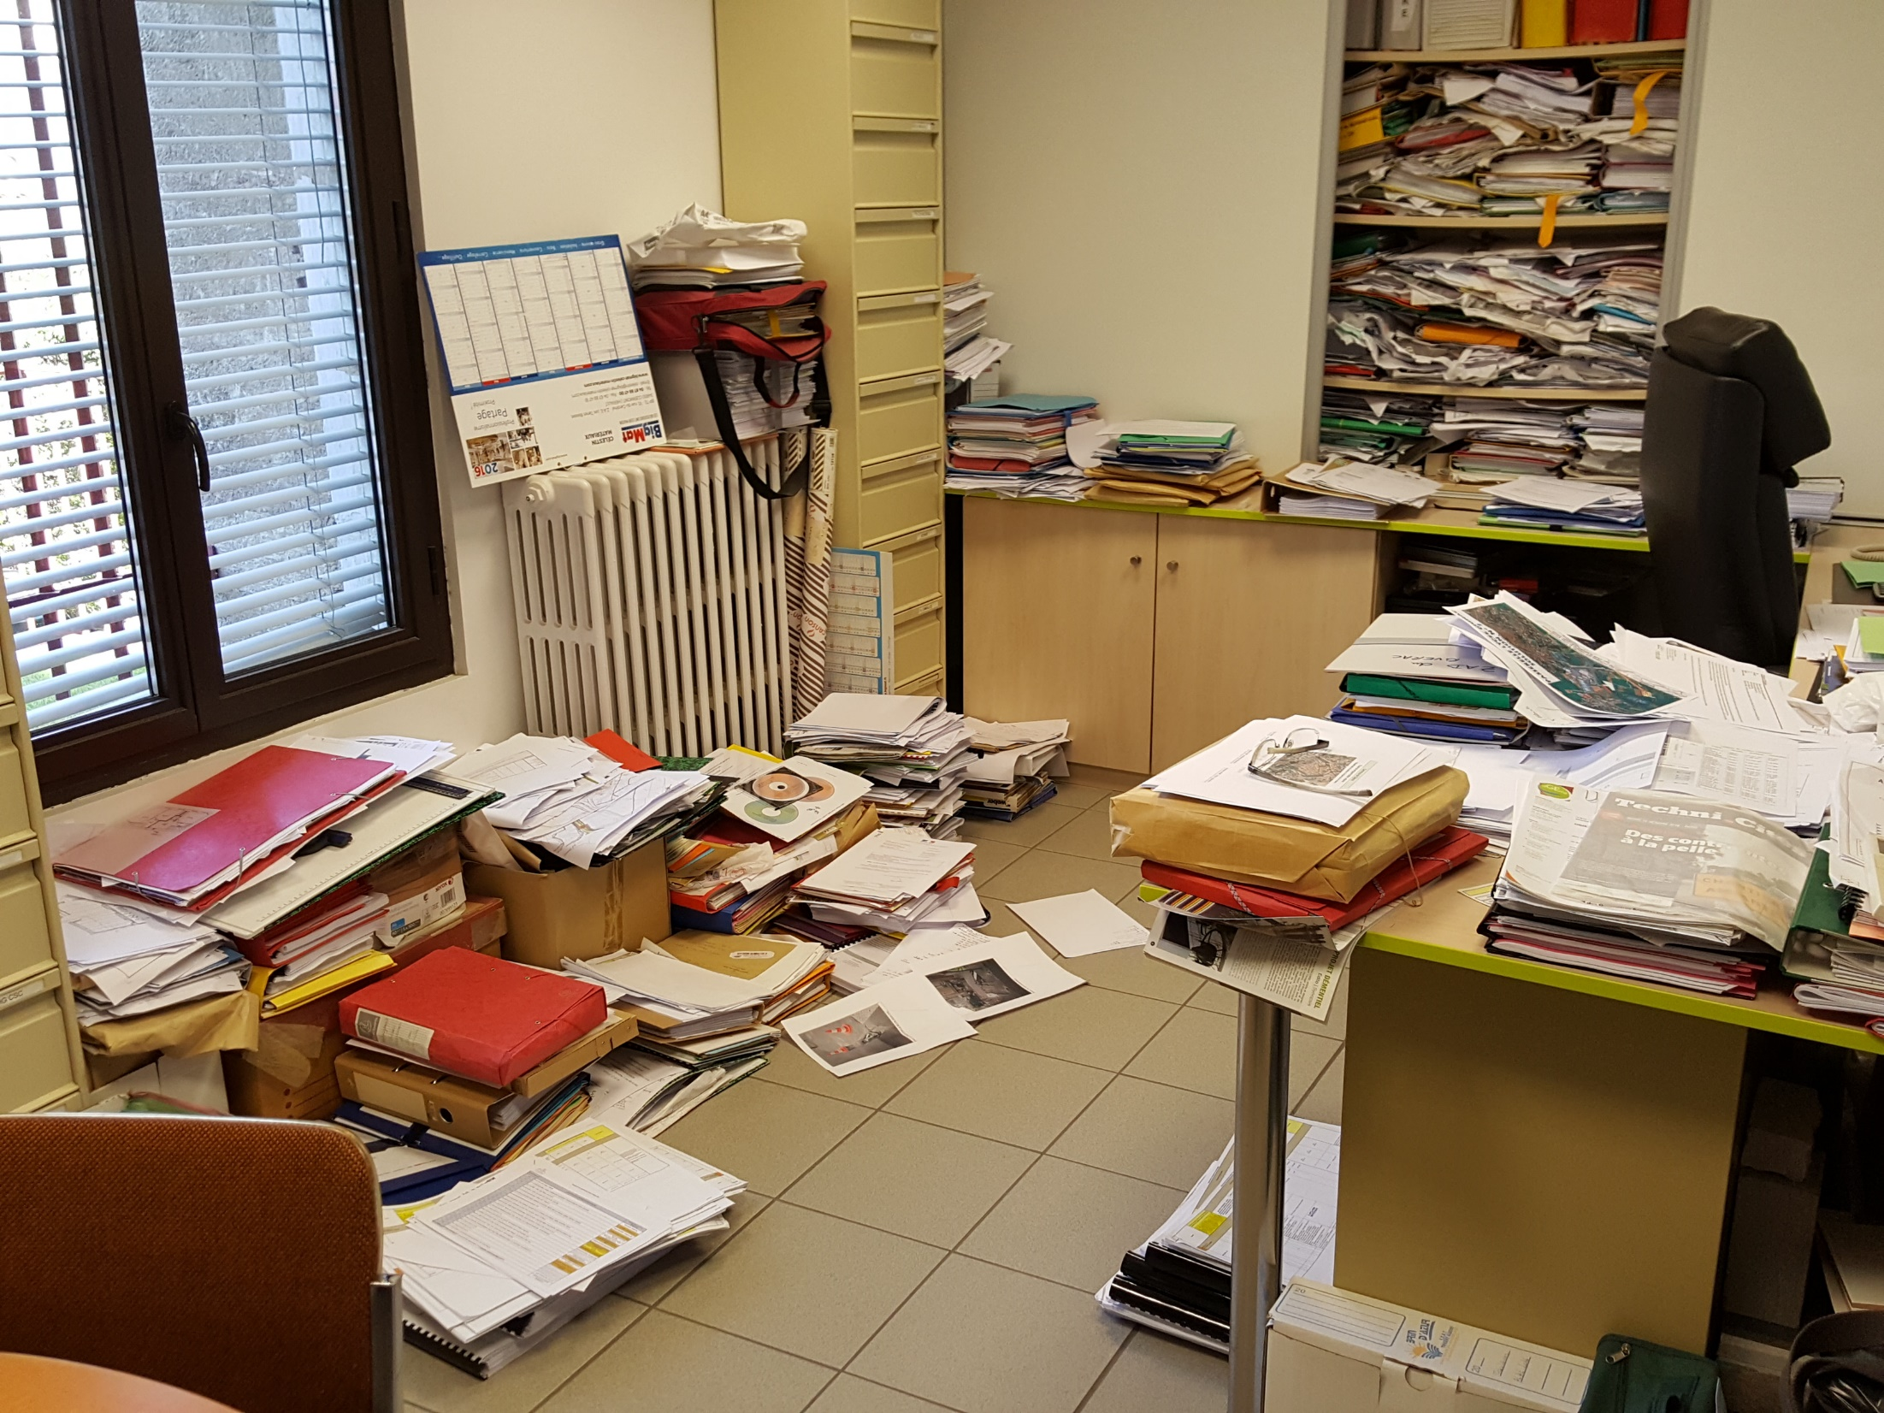
Archiver ne signifie pas stocker

Slide 28
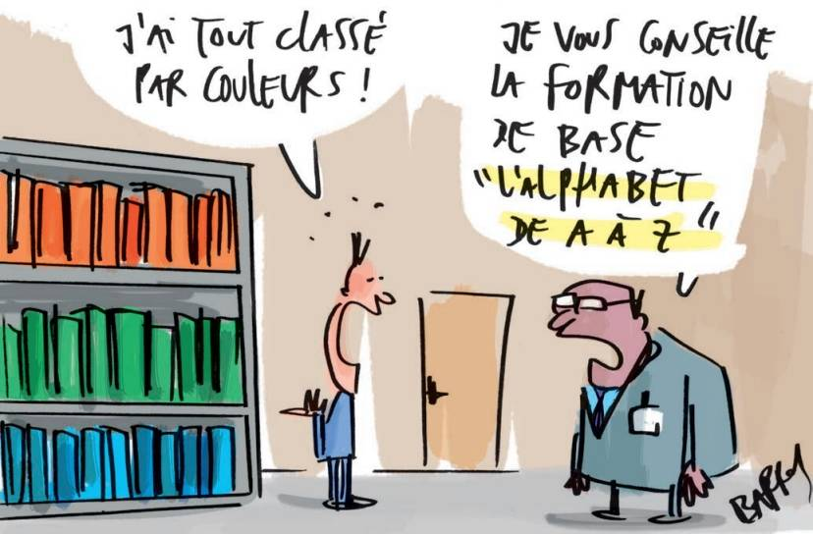
Le classement des archives

Slide 29
Dans les archives communales on distingue 3 grandes périodes historiques auxquelles correspondent 3 types d’archives avec un classement spécifique :
Archives anciennes : avant la Révolution française
Archives modernes : entre la Révolution et la Décentralisation
Archives contemporaines : après 1982

Slide 30

La conservation et les locaux :
Les facteurs de dégradation
Contact :
Environnementaux
Humidté
Température
Sinistres
Inondations
Incendies
Biologiques
Moisissures
Insectes
Humains
Vols
Dégradations volontaires
Mauvaises réparations
Pollution
Lumière
Animaux
Manipulations inadaptées
Bactéries
Accidents technologiques
Matériaux
En cas de sinistre, prévenir les Archives départementales

Slide 31
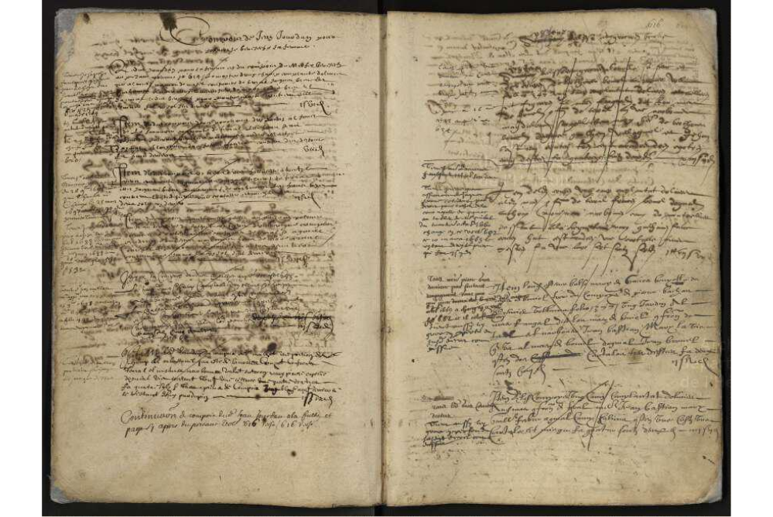
Notes:
Compoix de Gignac 1596 : encre ferrogallique

Slide 32
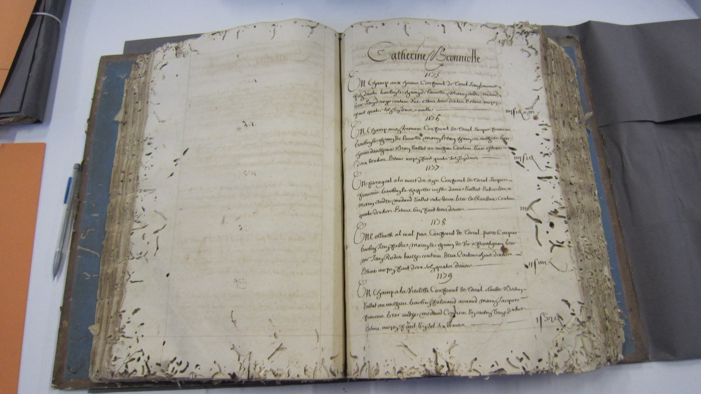
Notes:
Compoix Vic-la-Gardiole 1644 : vrillettes

Slide 33
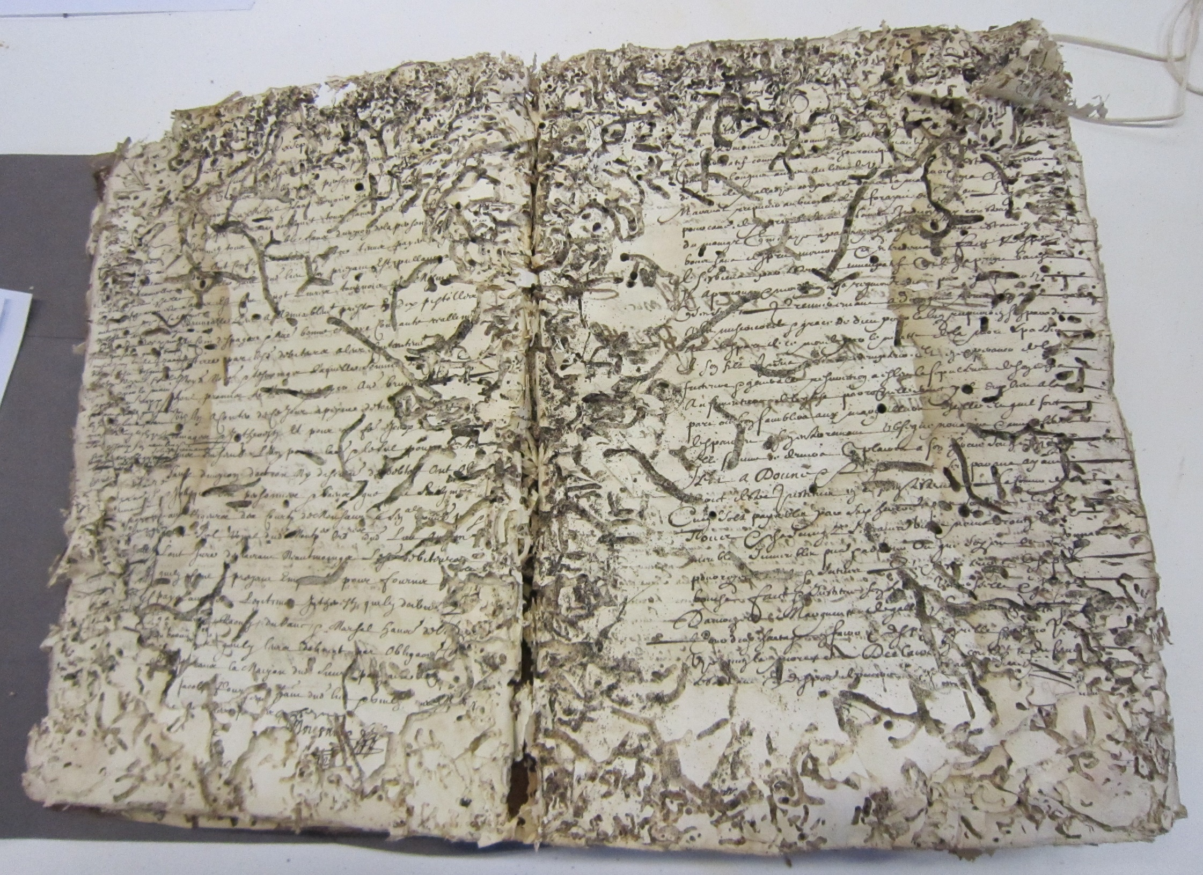
Notes:
Registre de notaire de Frontignan

Slide 34
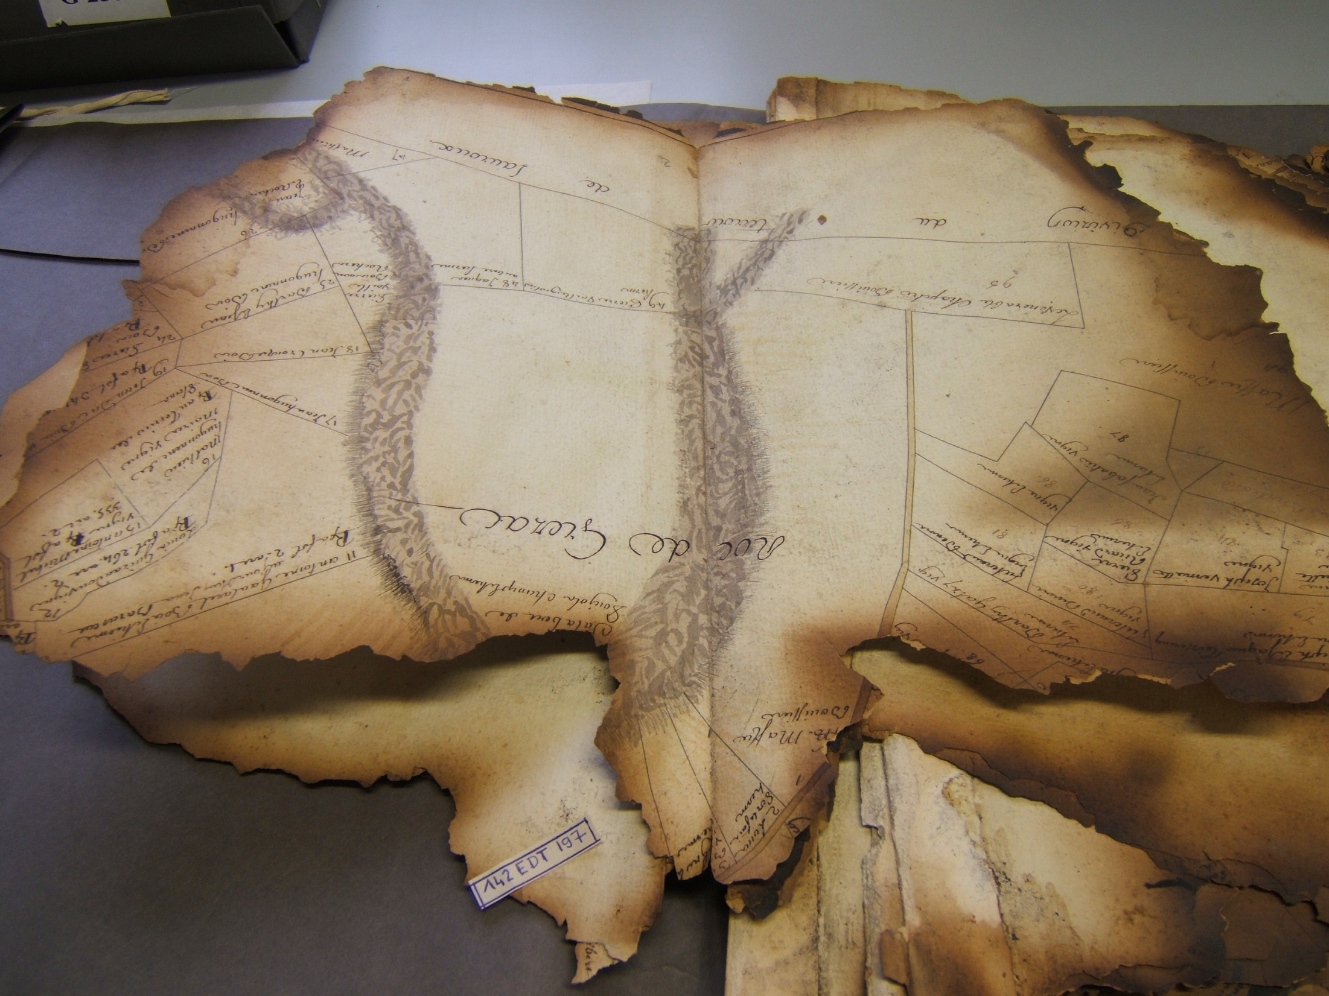
Notes:
Plan du compoix de Lodève de 1767 : brulure

Slide 35
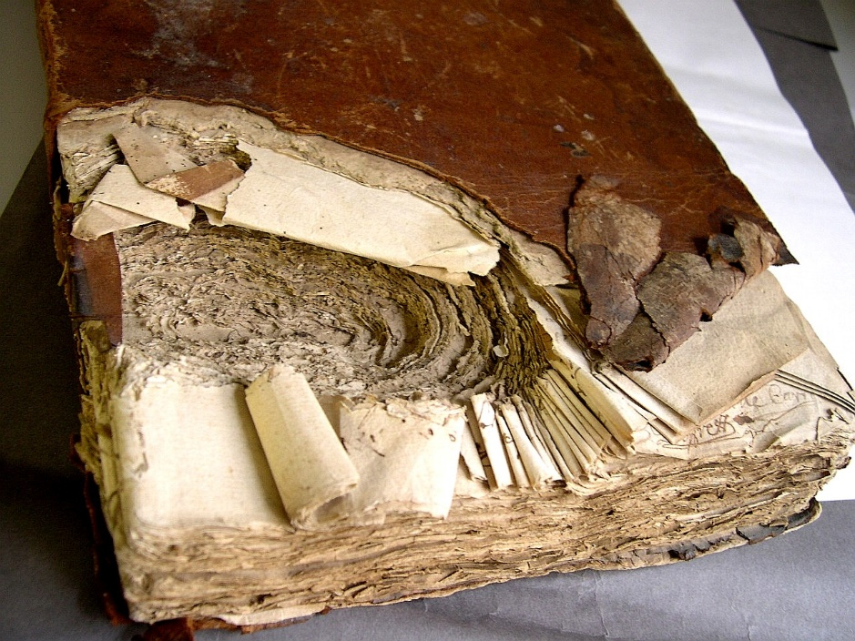
Notes:
Registre de délibération consulaire d’Olargues (1767-1785) : rongeurs

Slide 36
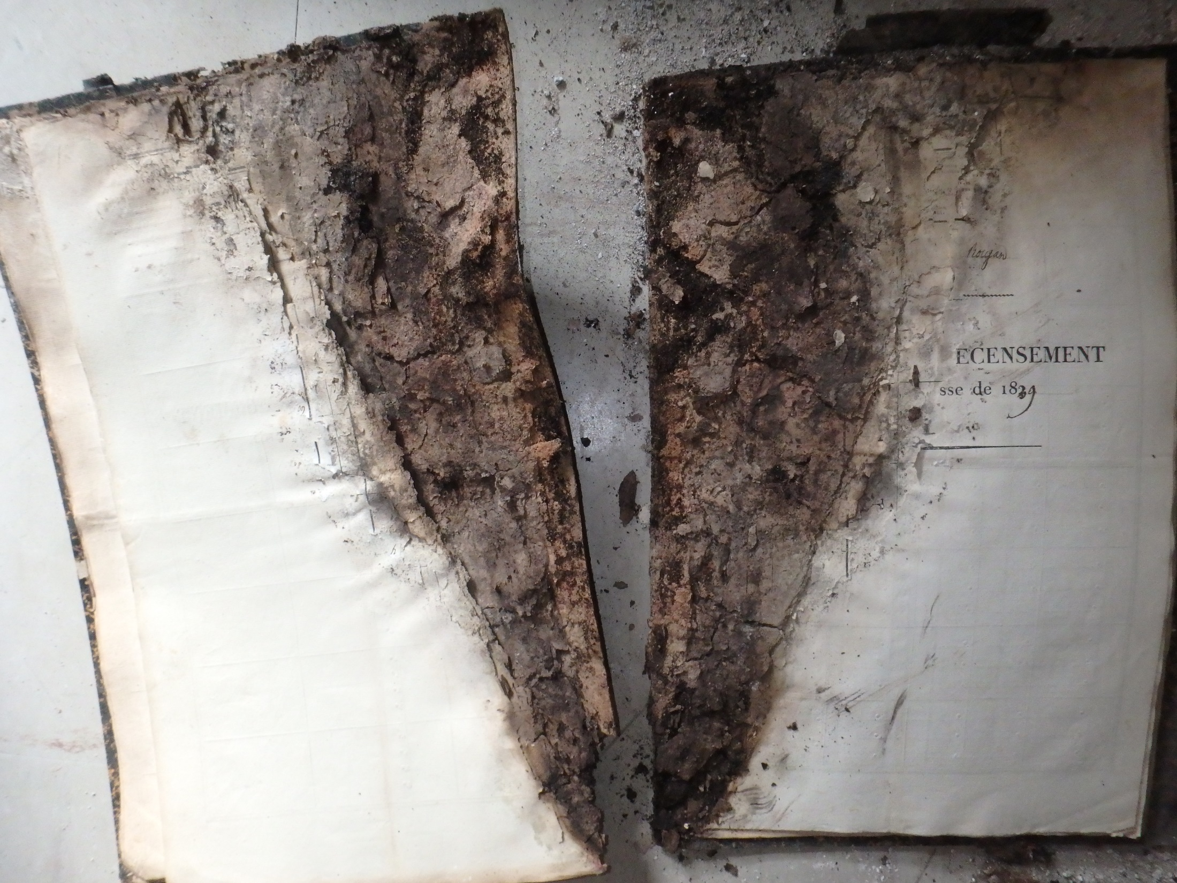
Notes:
Recensement militaire 1839 de Roujan : moisissures

Slide 37
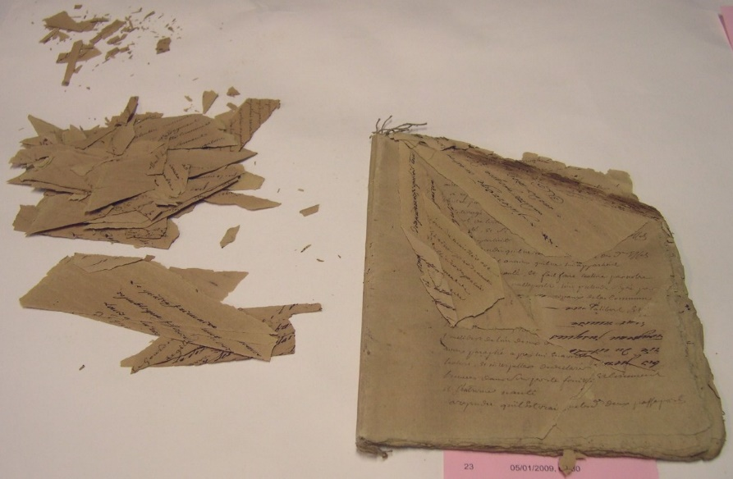
Notes:
Papier acide

Slide 38
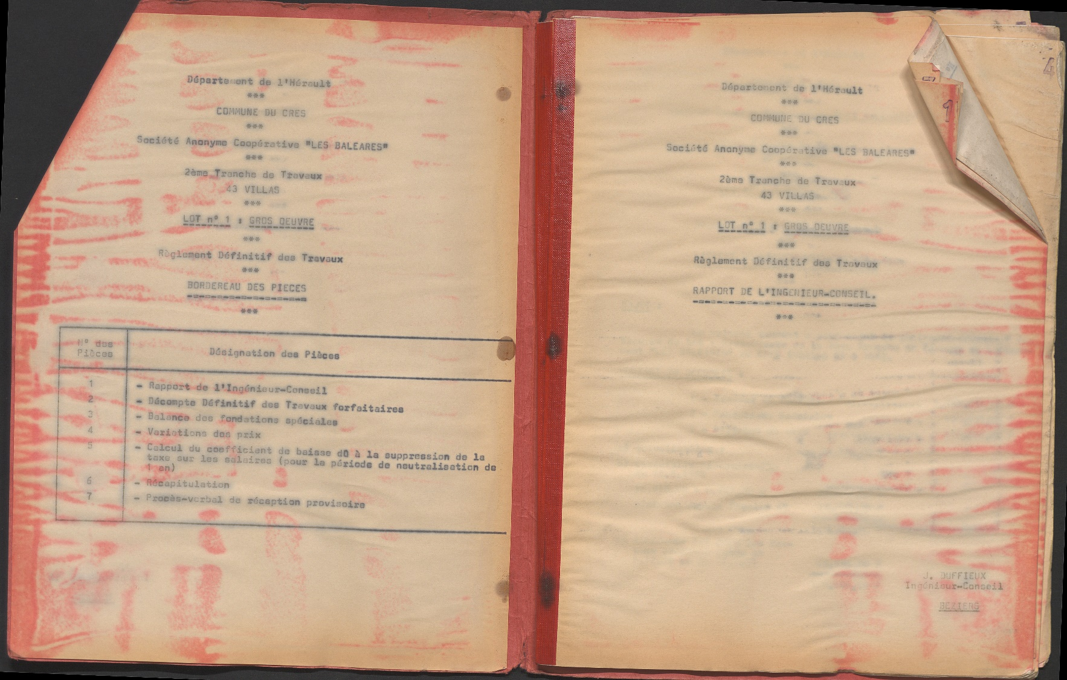
Notes:
Règlement définitif des travaux d’un lotissement du Crès : dégât des eaux

Slide 39
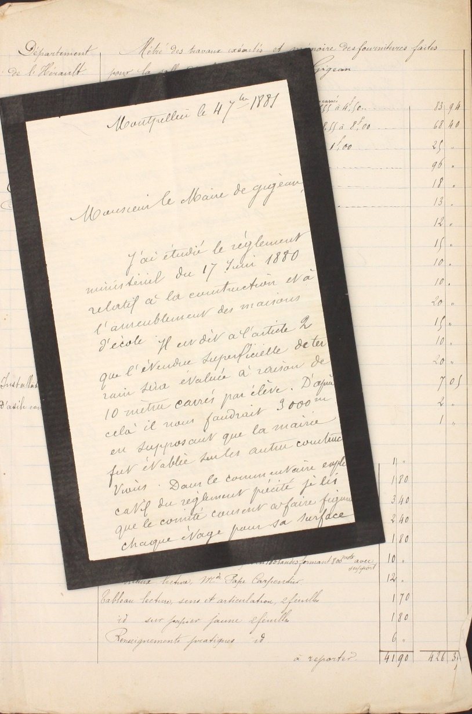
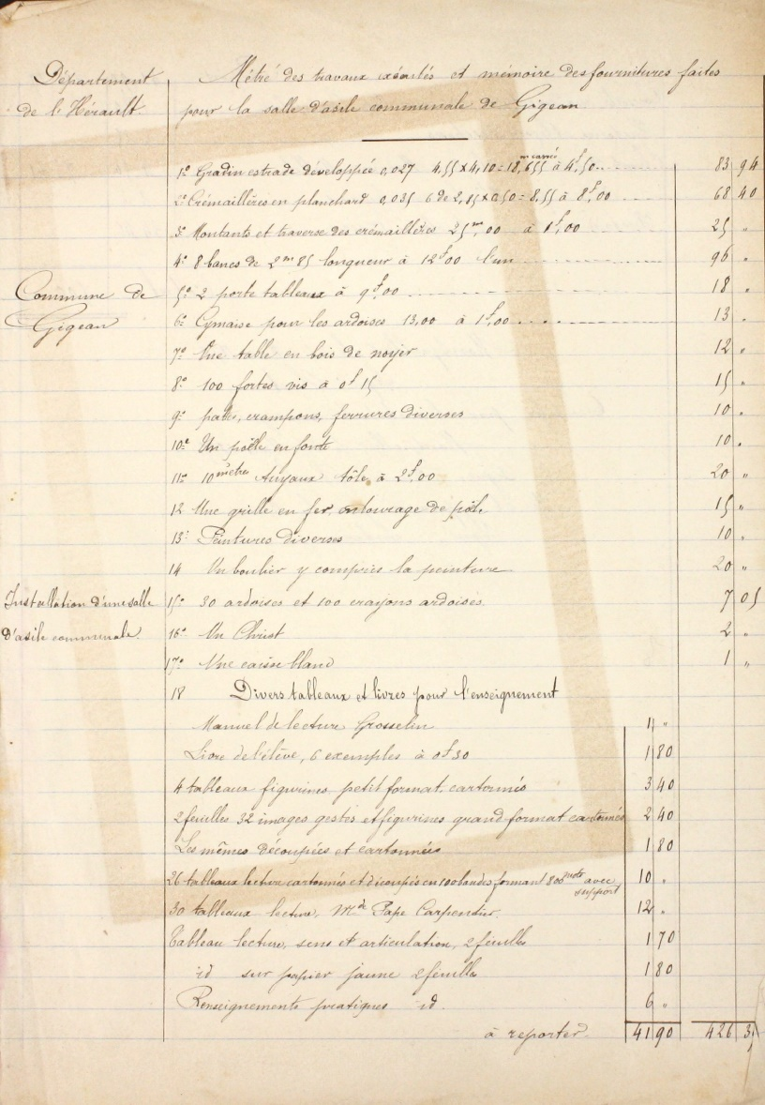
Notes:
Métré des travaux pour la salle d’asile de Gigean, 1881 : transfert d’encre

Slide 40
Les locaux de conservation
Les archives publiques définitives doivent être conservées dans un local public, fermé à clé.
Sont à proscrire :
Les combles non isolés et les sous-sols, soumis aux infiltrations d’eau, aux fortes variations thermiques et à la poussière.
La proximité des locaux techniques surchauffés et dangereux (chaufferie, groupe électrogène).

Slide 41
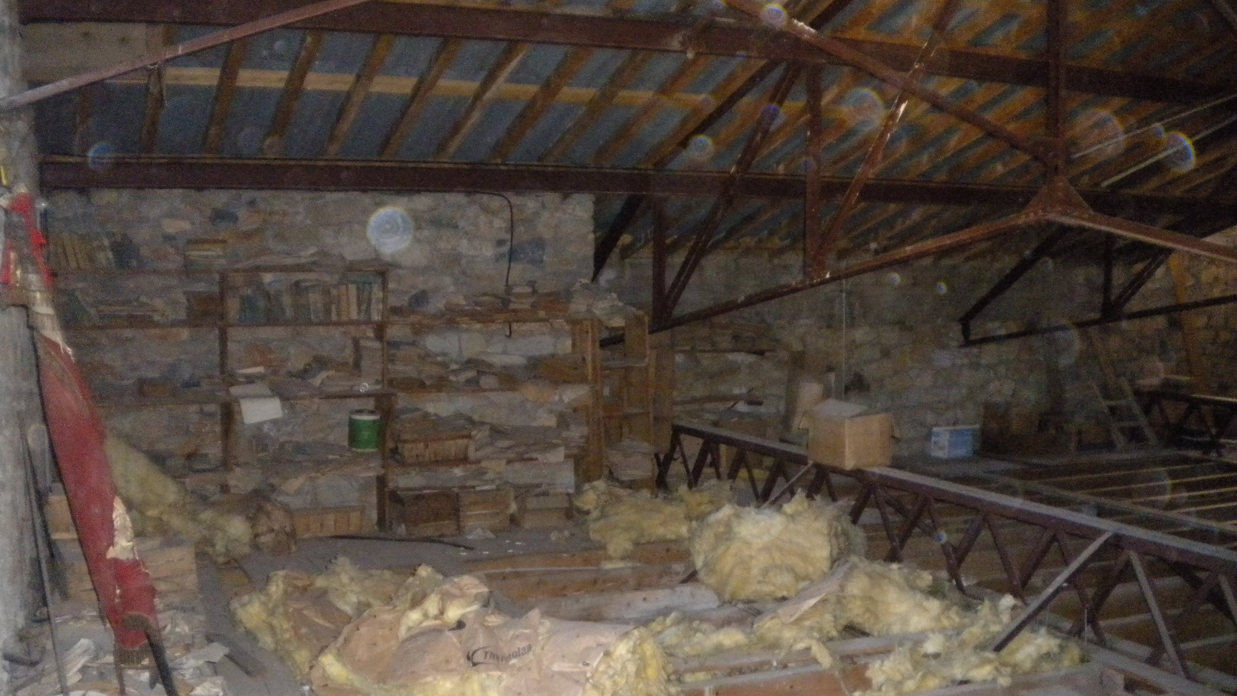

Slide 42
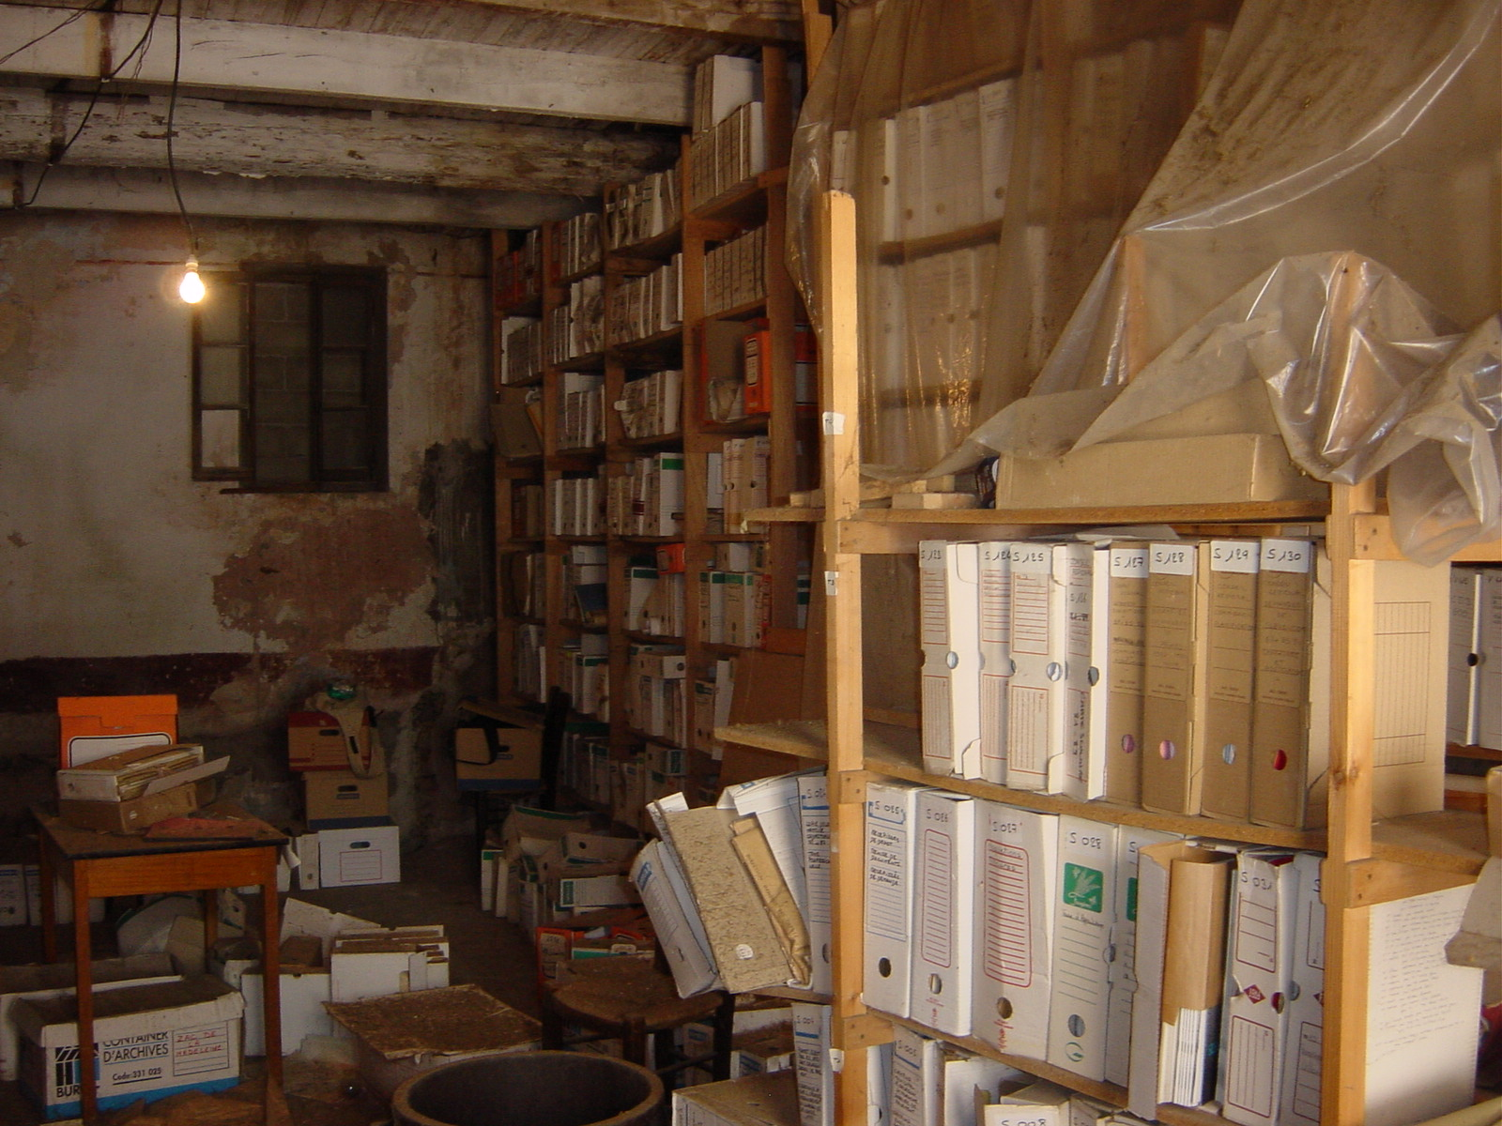

Slide 43
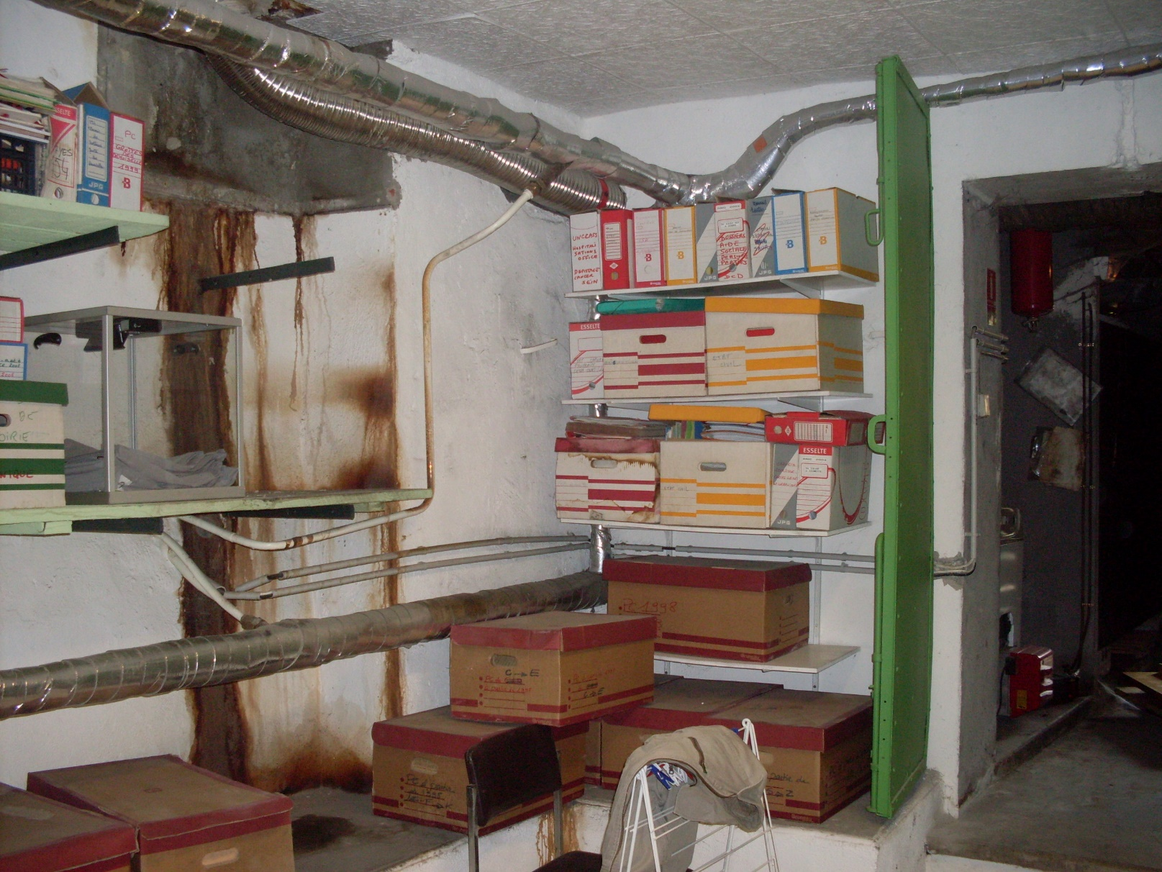

Slide 44
La conservation et les locaux
Le local de conservation doit être :
Sain et aéré, sans excès d’humidité.
Sans excès de luminosité, naturelle ou artificielle.
Tempéré, sans variations brusques de température.
Isolé et doté d’un système de détection automatique d’incendie.
Spécifiquement dédié à la conservation des archives.
Séparé des locaux accessibles au public et protégé des effractions extérieures.
Fermé à clé et placé sous la responsabilité d’un nombre restreint de personnes.
Quelques chiffres :
Papier : 16 à 22°C et 45/55% d’humidité relative
Bandes magnétiques : 18°C et 40% HR
Reliures cuir et parchemin : 16-20°C et 30-50 % HR
Photos : 16-20°C et 30-50% HR

Slide 45
Equipement du local
Les rayonnages :
En métal pour diminuer les risques d’incendies et d’invasion d’insectes du bois.
Fixés au sol / mur / plafond.
Hauteur totale maximum de 2,20 m : tablette la plus haute à 1,80 m.
Le haut du rayonnage doit être recouvert par une tablette qu’on laissera vide.
Hauteur des plafonds recommandées de 2,20 afin de laisser un passage d’air au-dessus des rayonnages.
Longueur maximale des épis : 10 m.
Les tablettes :
Elles doivent être pleines et supporter un poids de 100 kg.
Largeur moyenne de 35 cm mais prévoir des largeurs de 40 cm pour des formats particuliers.
Espace entre chaque tablette de 30 à 35 cm.

Slide 46
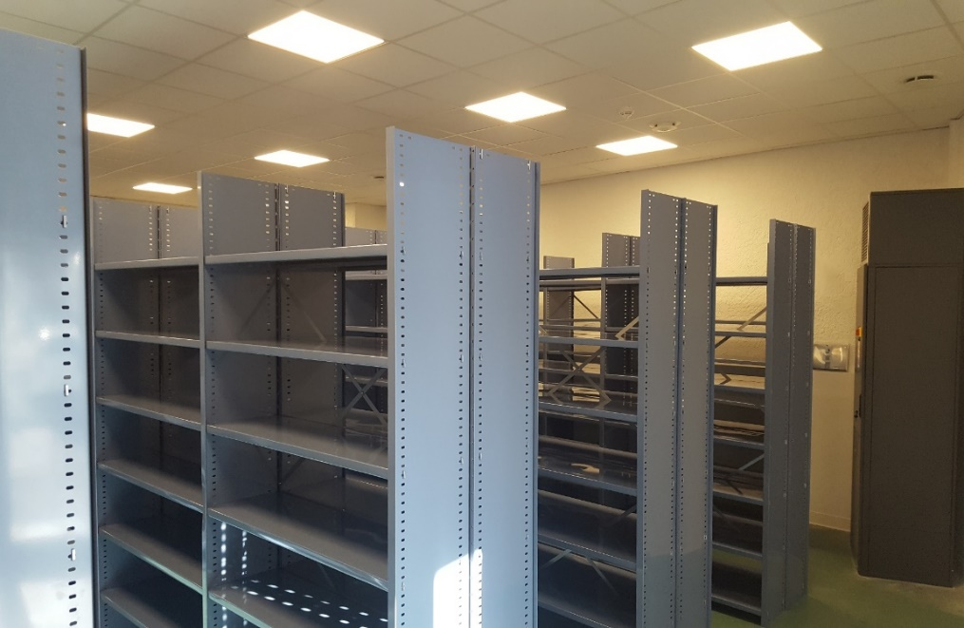
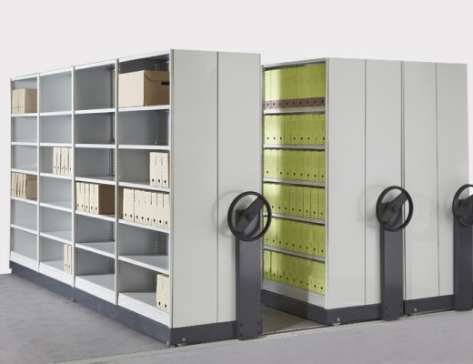
Rayonnages adaptés

Slide 47
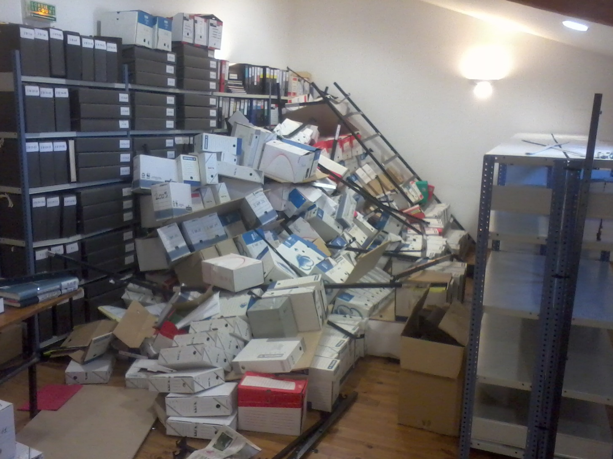
Rayonnages non adaptés et surchargés

Slide 48
Et les archives électroniques ?
Les documents numériques peuvent avoir une valeur probante et historique. Les règles de conservation et d’élimination qui s’y appliquent sont les mêmes que pour les documents papiers.
2 textes importants :
Loi du 13 mars 2000 : fonde la valeur probante de l’écrit nativement numérique.
Ordonnance du 10 février 2016 : garantit la valeur probante de la copie numérique. Désormais, est présumée fiable toute copie résultant d’une reproduction à l’identique conforme aux conditions fixées par le décret 2016-1673 du 5 décembre 2016.

Slide 49
Archivage électronique
Numériser un ensemble de dossiers papiers,
comme par exemple les dossiers individuels
du personnel, n’autorise pas automatiquement
leur destruction. Elle reste soumise à
l’accord des Archives départementales.

Slide 50
Archivage électronique
Stocker n’est pas archiver !
Stockage : recevoir un fichier et le restituer sans perte de données.
Archivage : maintenir des données exploitables et intelligibles.
Risques liés au simple stockage sur serveur :
Disparition
Altération
Contestation
Notes:
Disparition : absence de redondance ; données conservées en mono-site.
Altération : données enregistrées dans leur format d’origine, sans garantie de lisibilité dans le temps.
Contestation : accessibles par le producteur, leur contenu peut-être modifié, donc sans valeur de preuve en cas de contentieux.

Slide 51
Archivage électronique
Les archives électroniques doivent
être conservées dans un système
d’archivage électronique (SAE) dont
la fonction première est la
conservation à long terme des
documents, tout en garantissant
leur valeur probante.
Archives : être en conformité avec la loi à la veille des élections municipales

Slide 52
Communicabilité des archives
Textes de référence :
Code du patrimoine (Livre II, chapitre 3).
Loi du 17 juillet 1978 portant diverses mesures d’amélioration des relations entre l’administration et le public, dite loi CADA.
Loi du 12 avril 2000 relative aux droits des citoyens dans leurs relation avec les administrations.
Loi du 15 juillet 2008 relative aux archives
Archives : être en conformité avec la loi à la veille des élections municipales

Slide 53
La consultation par les citoyens
Toute personne, quelle que soit sa nationalité, a le droit d’accéder aux archives publiques dans le respect de la réglementation.
Tout refus de communication d’archives doit être motivé.
Respect des délais de communicabilité.
Archives : être en conformité avec la loi à la veille des élections municipales
71

Slide 54

Les délais de communicabilité
25 ans
Secret industriel et commercial
100 ans
Sécurité des personnes
Documents se rapportant à une personne mineure
50 ans
75 ans
Registre des naissances et mariages
Documents de nature juridictionnelle
120 ans
Vie privée :
- dossiers d’agents
- listes des enfants scolarisés
Jugements de valeur
Minutes et répertoires de notaire
Intimité de la vie sexuelle
Secret médical

Slide 55
La consultation par les élus
« Tout membre du conseil municipal a le droit, dans le cadre de sa fonction, d’être informé des affaires de la commune qui font l’objet d’une délibération » (article L2121-13 du CGCT).
Seule l’autorité exécutive a accès à l’ensemble des archives de la collectivité.
Les adjoints ou conseillers ont accès aux archives relevant de leur délégation.
Les autres membres de l’assemblée sont soumis au même droit d’accès que les citoyens et doivent respecter les délais légaux.

Slide 56
3. Le récolement des archives à l’occasion des élections municipales

Slide 57
De quoi parle-t-on ?
À chaque élection municipale :
Un procès-verbal de décharge et de prise en charge des archives signé par l’ancien et le nouveau maire doit être établi,
Un récolement des archives doit être annexé.

Slide 58
Une obligation réglementaire
Arrêté interministériel du 31 décembre 1926 portant règlement des archives des communes, article 4.
Code du patrimoine, art. L212-6.
PV demandé par l’État : contrôle scientifique et technique exercé par le Directeur des Archives départementales.

Slide 59
Pourquoi faire ?
Le procès-verbal de décharge et prise en charge formalise le transfert de responsabilité entre l’ancien et le nouvel exécutif.
Il engage la responsabilité de ce dernier et l’informe de ses obligations en matière d’archives.

Slide 60
Modalités pratiques
Qui le rédige ?
  Un agent communal
  S’aider s’ils existent :
    des récolements réalisés lors des anciens scrutins municipaux
    des inventaires
    des rapports d’inspections des Archives départementales

Slide 61
Modalités pratiques
À qui l’adresser ?
  1er exemplaire : maire sortant
  2e exemplaire : conservé en mairie
  3e exemplaire : Archives départementales

Slide 62
Modalités pratiques
Quand faut-il le rédiger ?
  Si possible rédiger le pointage un peu avant les élections. Un modèle est envoyé en début d’année :
  https://demarche.numerique.gouv.fr/commencer/recolement-communes-herault
  Le PV est rédigé après les élections,
  Le maire entrant et le maire sortant vérifient son exactitude.

Slide 63
Périmètre du récolement
Le récolement prend en compte l’ensemble des documents produits ou conservés par la commune, même ceux qui ne sont pas archivés.
Le détail est à adapter en fonction des volumes.
Seuls les locaux principaux conservant des archives doivent être recensés : local archives, bureaux, greniers, bâtiments annexes.
Ce récolement n’est pas obligatoire pour les EPCI mais il est fortement recommandé.

Slide 64
Cas particuliers
Archives politiques :
  Les archives des cabinets et des exécutifs locaux sont des archives publiques et doivent être inclues dans le récolement.
  Les archives liées à l’activité des élus dans le cadre d’un parti politique sont conservées en tant qu’archives privées.
Documentation officielle et administrative (JO, bulletins des lois) :
  Ne pas les inclure dans le récolement car ne constituent pas des archives

Slide 65
Modalités pratiques
Comment procéder si les archives ne sont pas classées ?
  Ne pas classer dans l’urgence.
  Ne pas faire d’élimination « sauvage »
  Localiser les grandes séries de documents
  Identifier les dates extrêmes (date la plus ancienne-date la plus récente)
  Essayer d’identifier les lacunes

Slide 66
À votre service !
La Mission archives du CDG 34 peut faire ce récolement à votre place :
  Permet de vous libérer du temps pendant la période parfois chargée et agitée des élections,
  Permet de sécuriser l’ancien et le nouveau maire par un récolement précis,
  Permet de faire appel à des professionnels extérieurs aux problématiques internes de la collectivité.
Durée et coût : 1 jour en moyenne (480 €)

Slide 67
Pour aller plus loin
France archives, le portail des archives en France : https://francearchives.gouv.fr/
Commission d’accès aux documents administratifs : https://www.cada.fr/
Archives départementales de l’Hérault : https://pierresvives.herault.fr/

Slide 68
MERCI DE VOTRE ATTENTION
missionarchives@cdg34.fr
04 67 67 37 50

